Slide 1


Slide 2


Первая нейронная сеть(нет)
Теоретические основы и разбор кода
Артур Кадурин
Преподаватель

Slide 3
План на сегодня
Логистическая регрессия
Алгоритм обратного распространения
Трюк с логистической функцией
Практика
1
Артур Кадурин, преподаватель

Slide 4
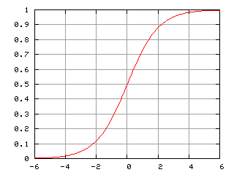
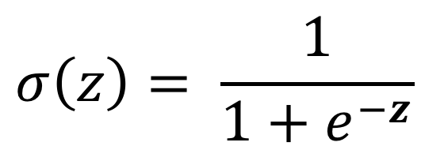
Логистическая функция
$$σ\left(z\right)= \frac{1}{1+e^{−z}}$$
1
Артур Кадурин, преподаватель

Slide 5
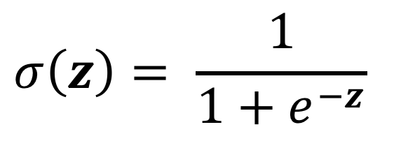
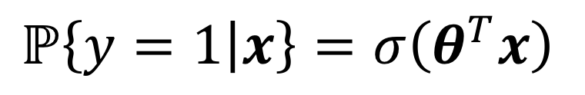
Логистическая регрессия
Логистическая регрессия — это модель применяющаяся для предсказания вероятности наступления события в зависимости от значений набора признаков.
$$σ\left(z\right)= \frac{1}{1+e^{−z}}$$
$$ℙ\left\{y=1 | x\right\}=σ\left(θ^{T}x\right)$$
1
Артур Кадурин, преподаватель

Slide 6
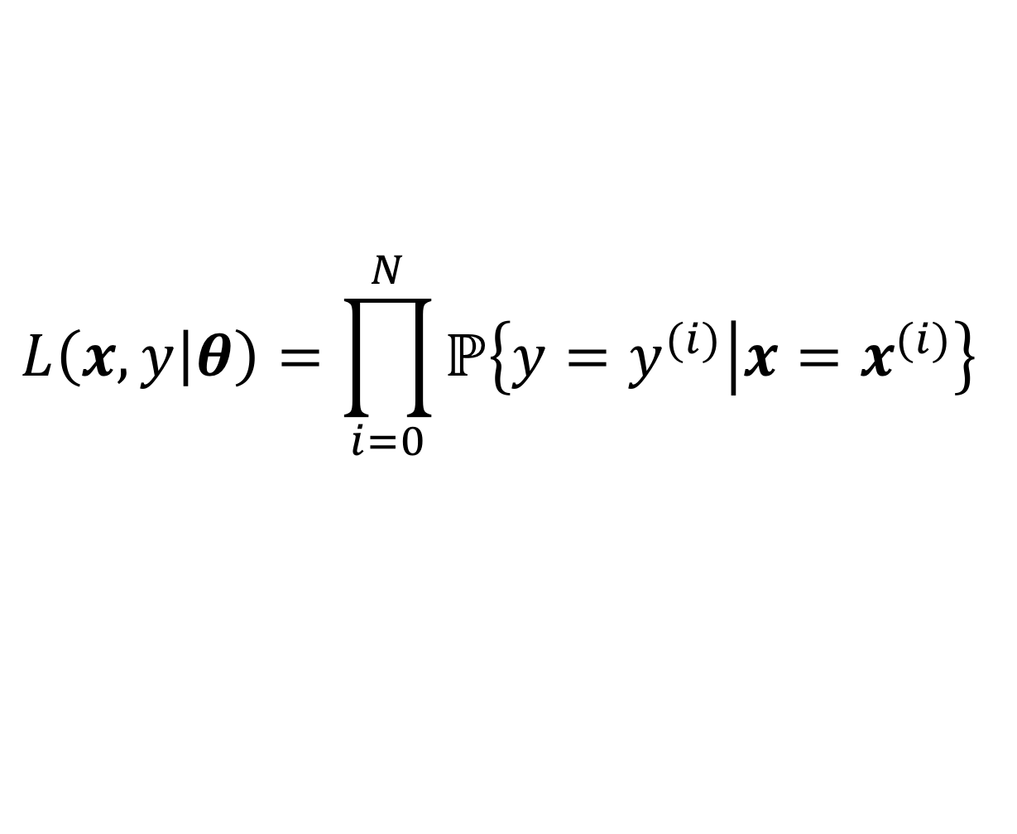
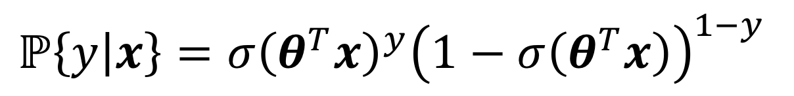
Логистическая регрессия
Логистическая регрессия — это модель применяющаяся для предсказания вероятности наступления события в зависимости от значений набора признаков.
$$σ\left(z\right)= \frac{1}{1+e^{−z}}$$
$$ℙ\left\{y=1 | x\right\}=σ\left(θ^{T}x\right)$$
$$ℙ\left\{y | x\right\}={σ\left(θ^{T}x\right)}^{y}{\left(1−σ\left(θ^{T}x\right)\right)}^{1−y}$$
$$L\left(x, y | θ\right)=\prod_{i=0}^{N}{ℙ\left\{y=y^{(i)} | x=x^{(i)}\right\}}$$
1
Артур Кадурин, преподаватель

Slide 7
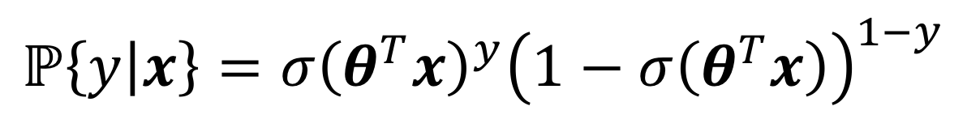
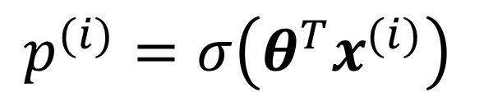
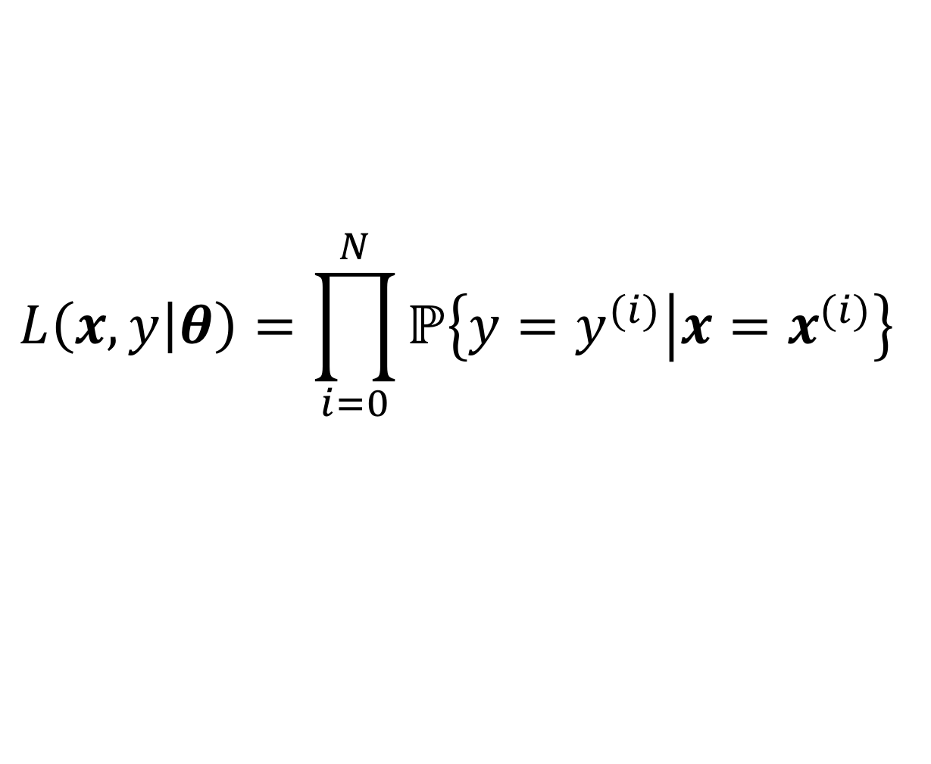
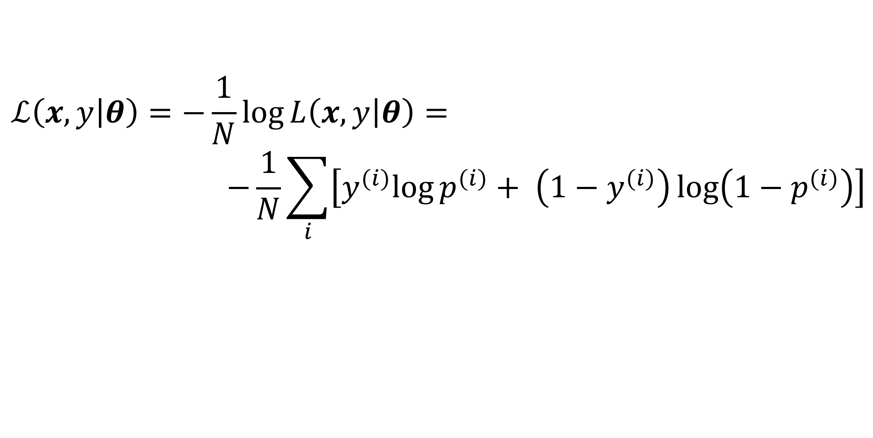
Логистическая регрессия
$$L\left(x, y | θ\right)=\prod_{i=0}^{N}{ℙ\left\{y=y^{(i)} | x=x^{(i)}\right\}}$$
$$ℙ\left\{y | x\right\}={σ\left(θ^{T}x\right)}^{y}{\left(1−σ\left(θ^{T}x\right)\right)}^{1−y}$$
$$p^{(i)}=σ\left(θ^{T}x^{(i)}\right)$$
$$ℒ\left(x,y | θ\right)=−\frac{1}{N}\log{L\left(x, y | θ\right)}=$$
$$−\frac{1}{N}\sum_{i}{\left[y^{(i)}log{p^{(i)}+ \left(1−y^{(i)}\right)}\log\left(1−p^{(i)}\right)\right]}$$
1
Артур Кадурин, преподаватель

Slide 8
Логистическая регрессия
$$L\left(x, y | θ\right)=\prod_{i=0}^{N}{ℙ\left\{y=y^{(i)} | x=x^{(i)}\right\}}$$
$$ℙ\left\{y | x\right\}={σ\left(θ^{T}x\right)}^{y}{\left(1−σ\left(θ^{T}x\right)\right)}^{1−y}$$
$$p^{(i)}=σ\left(θ^{T}x^{(i)}\right)$$
$$ℒ\left(x,y | θ\right)=−\frac{1}{N}\log{L\left(x, y | θ\right)}=$$
$$−\frac{1}{N}\sum_{i}{\left[y^{(i)}log{p^{(i)}+ \left(1−y^{(i)}\right)}\log\left(1−p^{(i)}\right)\right]}$$
Как минимизировать функцию потерь?
1
Артур Кадурин, преподаватель

Slide 9
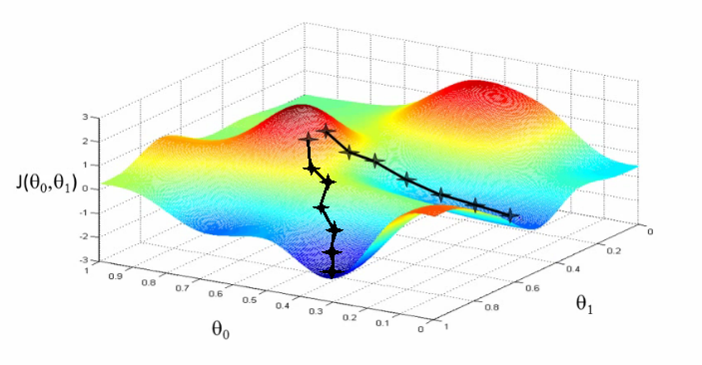
Градиентный спуск
1
Артур Кадурин, преподаватель

Slide 10
План на сегодня
Логистическая регрессия
Алгоритм обратного распространения
Трюк с логистической функцией
Практика
2
Артур Кадурин, преподаватель

Slide 11
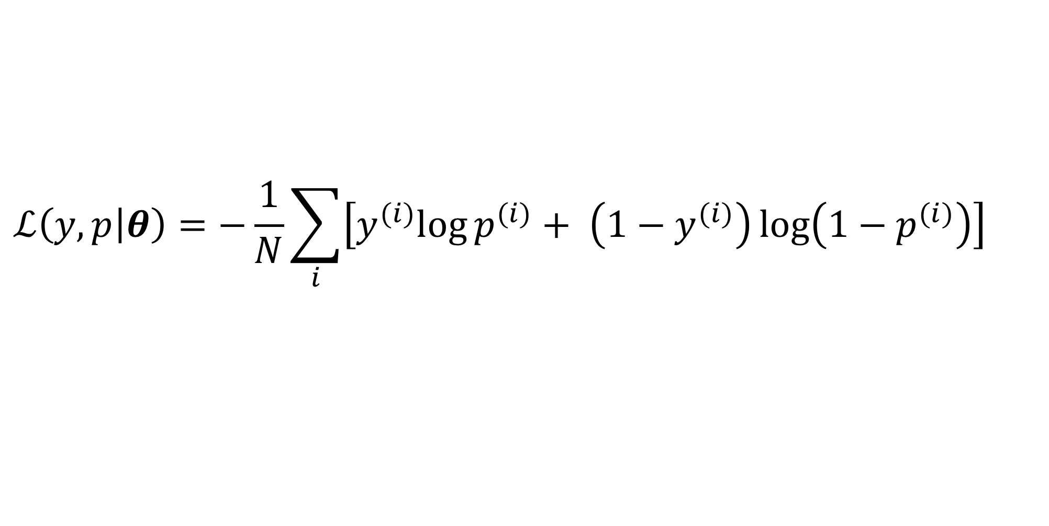
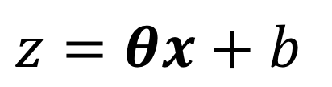
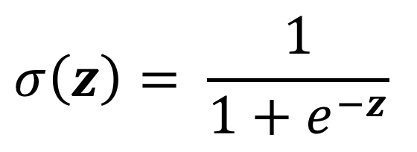
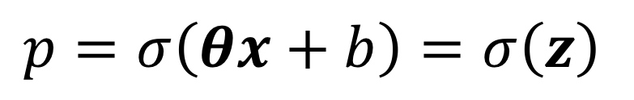
Обратное распространение
$$ℒ\left(y, p | θ\right)=−\frac{1}{N}\sum_{i}{\left[y^{(i)}log{p^{(i)}+ \left(1−y^{(i)}\right)}\log\left(1−p^{(i)}\right)\right]}$$
$$σ\left(z\right)= \frac{1}{1+e^{−z}}$$
$$p=σ\left(θx+b\right)=σ\left(z\right)$$
$$z=θx+b$$
2
Артур Кадурин, преподаватель

Slide 12
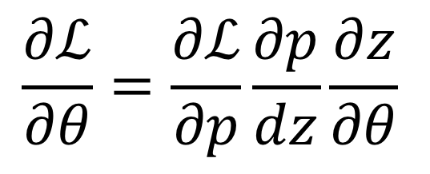
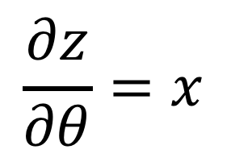
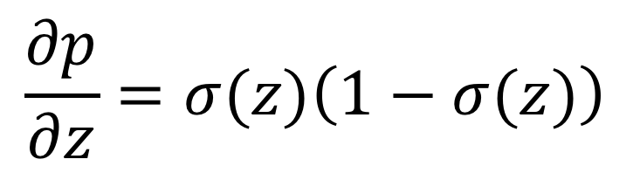
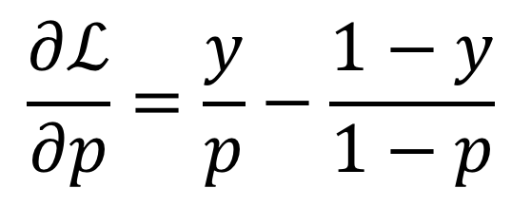
Обратное распространение
$$ℒ\left(y, p | θ\right)=−\frac{1}{N}\sum_{i}{\left[y^{(i)}log{p^{(i)}+ \left(1−y^{(i)}\right)}\log\left(1−p^{(i)}\right)\right]}$$
$$σ\left(z\right)= \frac{1}{1+e^{−z}}$$
$$p=σ\left(θx+b\right)=σ\left(z\right)$$
$$z=θx+b$$
$$\frac{∂ℒ}{∂θ}=\frac{∂ℒ}{∂p}\frac{∂p}{dz}\frac{∂z}{∂θ}$$
$$\frac{∂ℒ}{∂p}=\frac{y}{p}−\frac{1−y}{1−p}$$
$$\frac{∂p}{∂z}=σ(z)\left(1−σ(z)\right)$$
$$\frac{∂z}{∂θ}=x$$
2
Артур Кадурин, преподаватель

Slide 13
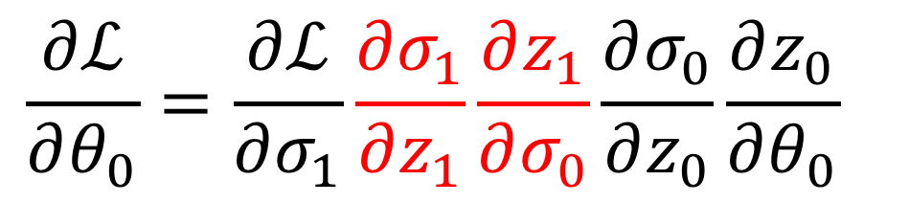
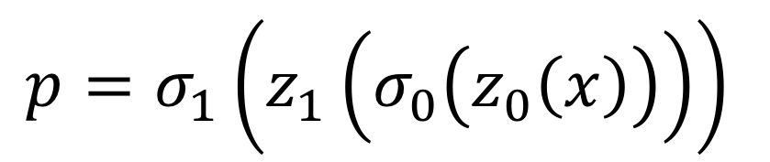
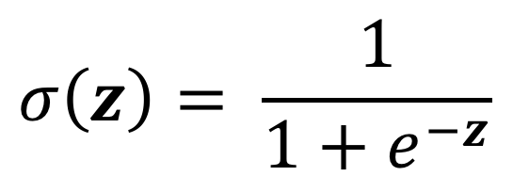
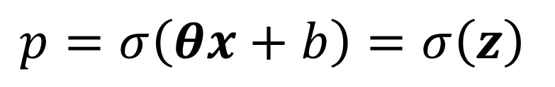
Обратное распространение
$$ℒ\left(y, p | θ\right)=−\frac{1}{N}\sum_{i}{\left[y^{(i)}log{p^{(i)}+ \left(1−y^{(i)}\right)}\log\left(1−p^{(i)}\right)\right]}$$
$$σ\left(z\right)= \frac{1}{1+e^{−z}}$$
$$p=σ\left(θx+b\right)=σ\left(z\right)$$
$$z=θx+b$$
$$p=σ_{1}\left(z_{1}\left(σ_{0}\left(z_{0}\left(x\right)\right)\right)\right)$$
$$\frac{∂ℒ}{∂θ_{0}}=\frac{∂ℒ}{∂σ_{1}}\frac{∂σ_{1}}{∂z_{1}}\frac{∂z_{1}}{∂σ_{0}}\frac{∂σ_{0}}{∂z_{0}}\frac{∂z_{0}}{∂θ_{0}}$$
$$\frac{∂ℒ}{∂p}=\frac{y}{p}−\frac{1−y}{1−p}$$
$$\frac{∂p}{∂z}=σ(z)\left(1−σ(z)\right)$$
$$\frac{∂z}{∂θ}=x$$
2
Артур Кадурин, преподаватель

Slide 14
План на сегодня
Логистическая регрессия
Алгоритм обратного распространения
Трюк с логистической функцией
Практика
3
Артур Кадурин, преподаватель

Slide 15
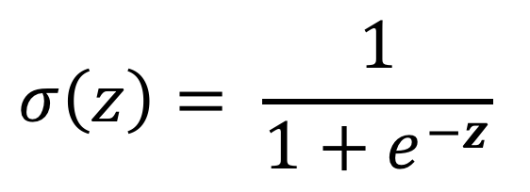
Логистическая функция
$$σ\left(z\right)= \frac{1}{1+e^{−z}}$$
Какие могут быть проблемы?
3
Артур Кадурин, преподаватель

Slide 16

Логистическая функция
$$σ\left(z\right)= \frac{1}{1+e^{−z}}$$
Какие могут быть проблемы?
При относительно небольших абсолютных значениях $z$ $e^{−z}$ может оказаться слишком большим.
3
Артур Кадурин, преподаватель

Slide 17

Логистическая функция
$$σ\left(z\right)= \frac{1}{1+e^{−z}}$$
Какие могут быть проблемы?
При относительно небольших абсолютных значениях $z$ $e^{−z}$ может оказаться слишком большим.
При вычислении функции ошибки мы считаем логарифм от сигмоиды, если сигмоида равна нулю, то логарифм $−inf$.
3
Артур Кадурин, преподаватель

Slide 18
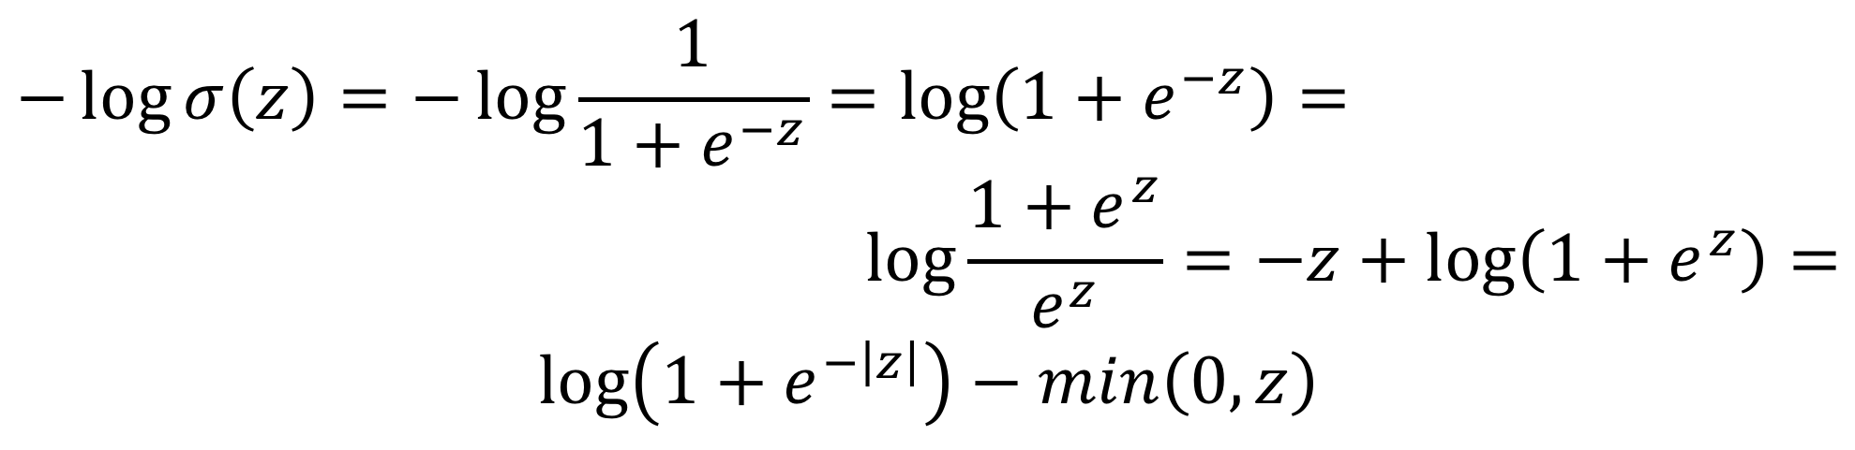
Логистическая функция
$$−\log{σ\left(z\right)}=−\log{\frac{1}{1+e^{−z}}}=\log\left(1+e^{−z}\right)=$$
$$\log{\frac{1+e^{z}}{e^{z}}}=−z+\log\left(1+e^{z}\right)=$$
$$\log\left(1+e^{−\left|z\right|}\right)−min\left(0, z\right)$$
3
Артур Кадурин, преподаватель

Slide 19
План на сегодня
Логистическая регрессия
Алгоритм обратного распространения
Трюк с логистической функцией
Практика
4
Артур Кадурин, преподаватель

Slide 20
Спасибо
за внимание!

